Slide 1
Prezentace projektů
Nadačního fondu pro Březnici rok 2018

Slide 2
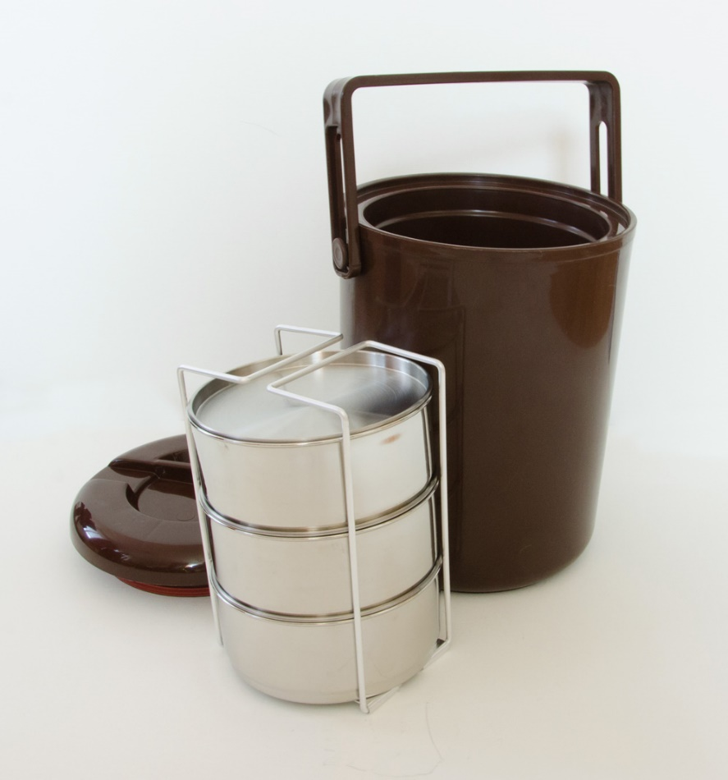
Pečovatelská služba 25.000,- Kč
Pro provozní potřeby
Jídlonosiče v termoobalu profi
Kovová zamykatelná kartotéka, kancelářské zamykatelné skříně, digitální tonometr, 3 ks nástěnek, popisovací tabule, 10 kusů jídlonosičů v termoobalu profi

Slide 3
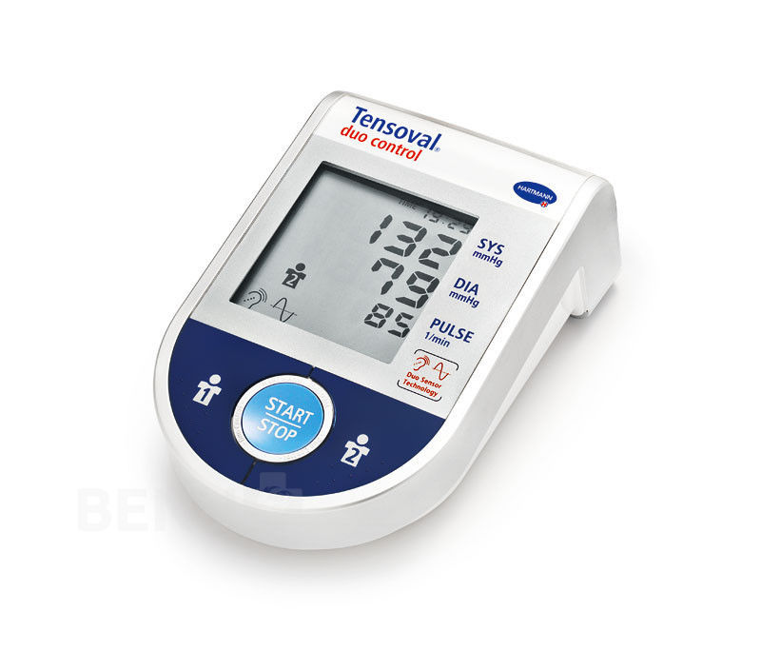
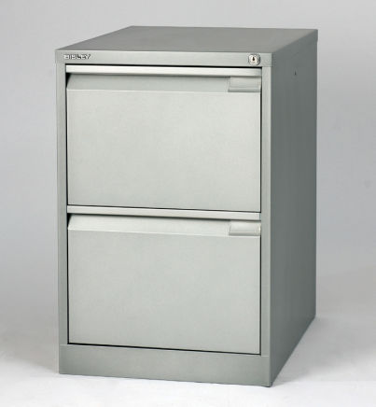
Pro naše seniory
Digitální tonometr
Zamykatelná kartotéka

Slide 4
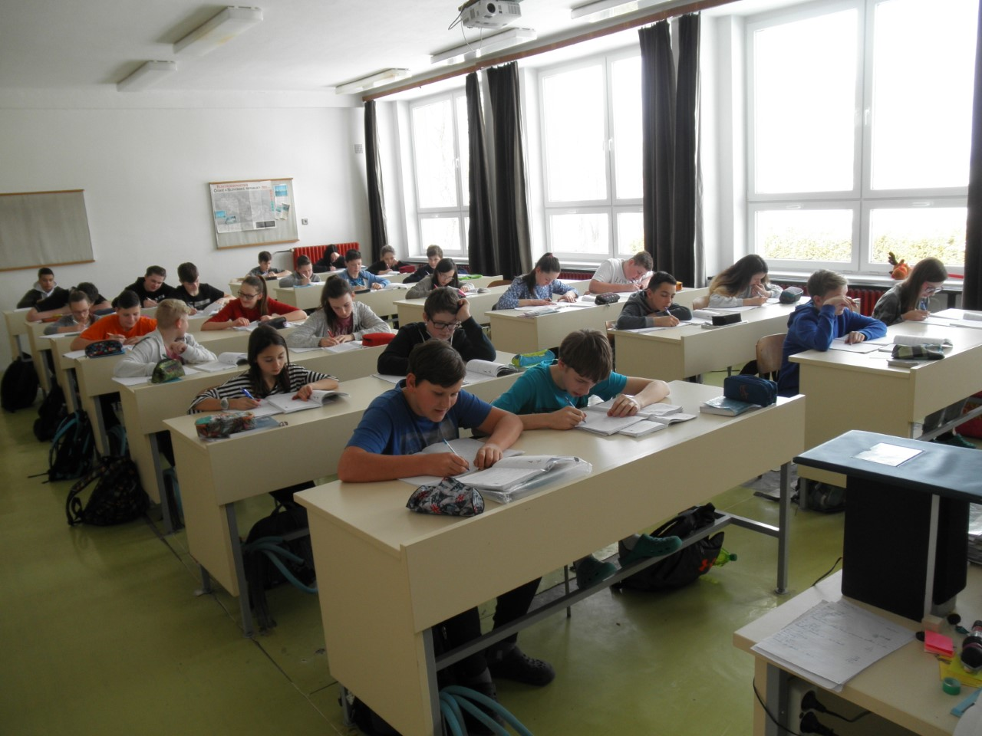
ZŠ Březnice 2017 100.000,- Kč
Realizováno: Vybavení tříd prvního stupně v základní škole
Spokojení žáci
Vybavení tříd prvního stupně a tím zvýšení účelnosti a estetiky školního prostředí.

Slide 5
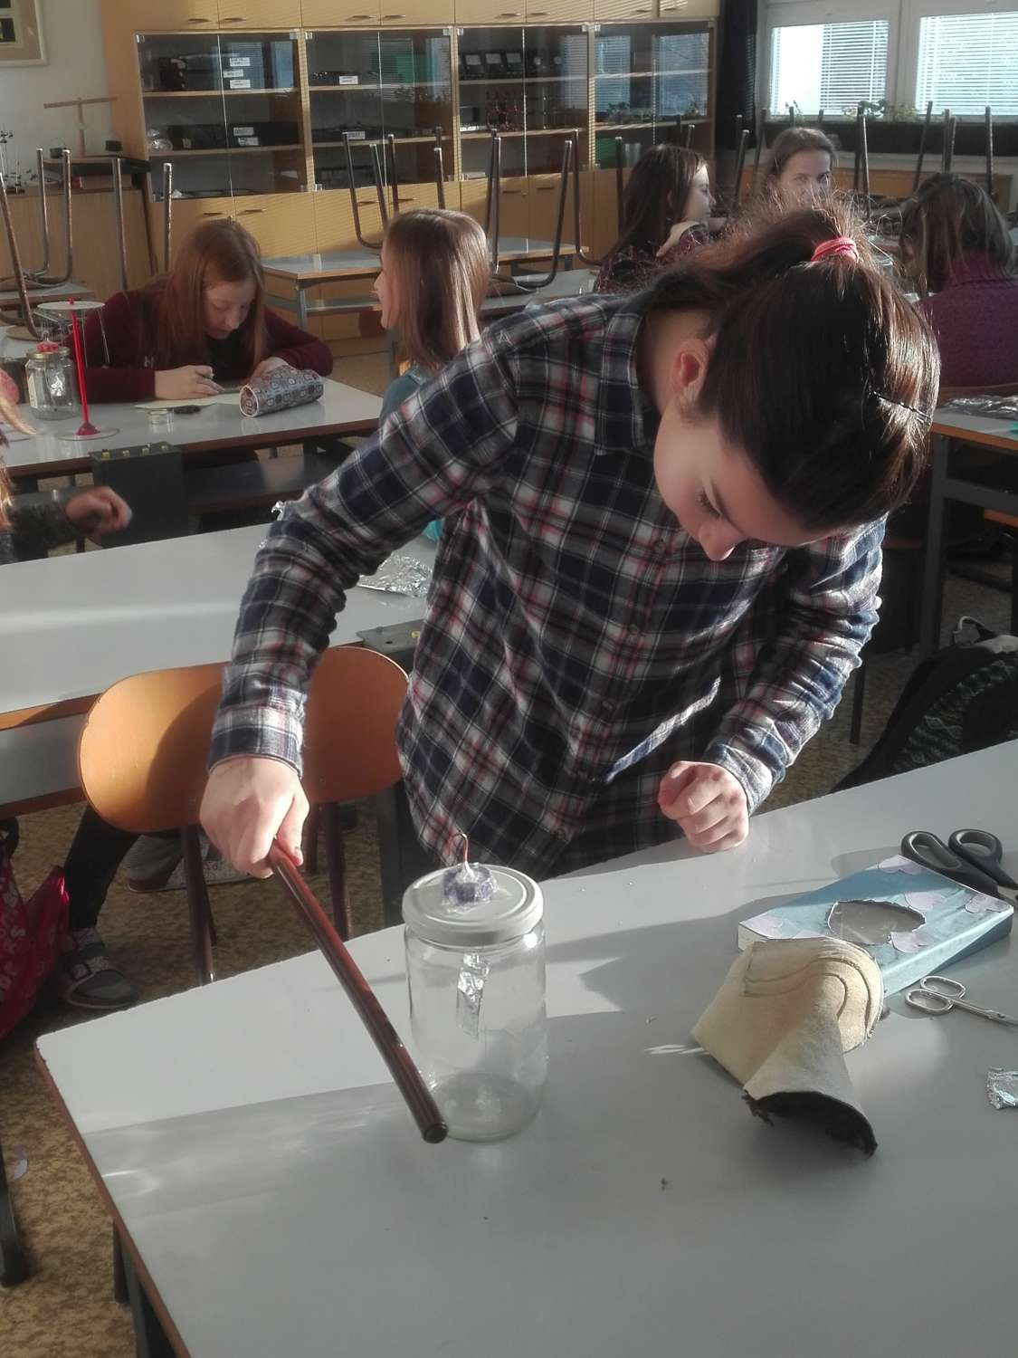
ZŠ Březnice 2018
Plán 2018: Vybavení pro technické vzdělávání
Učebna fyziky
ŽŠ Březnice letos žádá podporu v oblasti velmi aktuálního polytechnického vzdělávání. Konkrétně se jedná o nákup pomůcek pro výuku fyziky a badatelskou činnost na úrovni žáků druhého stupně. Škola by s pomocí fondu dokázala řešit nejen nevyhovující stav, ale zvýšit edukační zázemí pro názornost, praktikum i motivaci žáků v technickém vzdělávání.

Slide 6
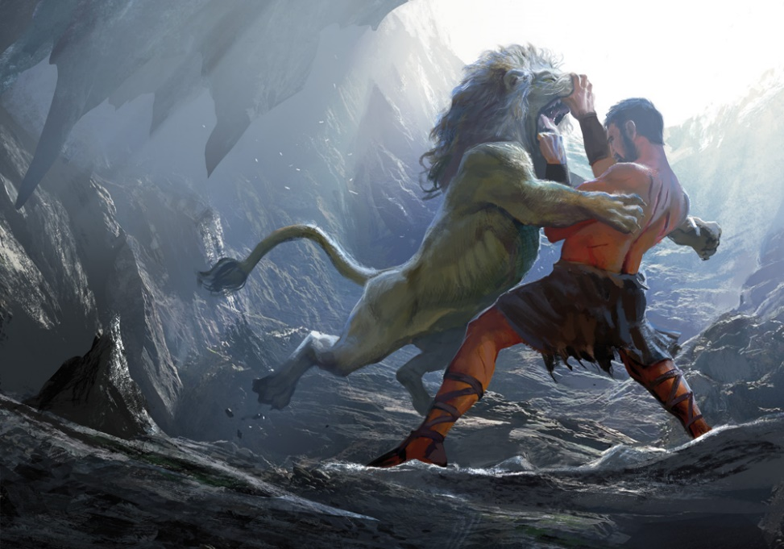
ZŠ Březnice Projekt statečnosti
Podpora statečnosti
Héraklés
Děti se učí rdousit hady, bojovat se lvi, potírat saně a jiné obludy.

Slide 7
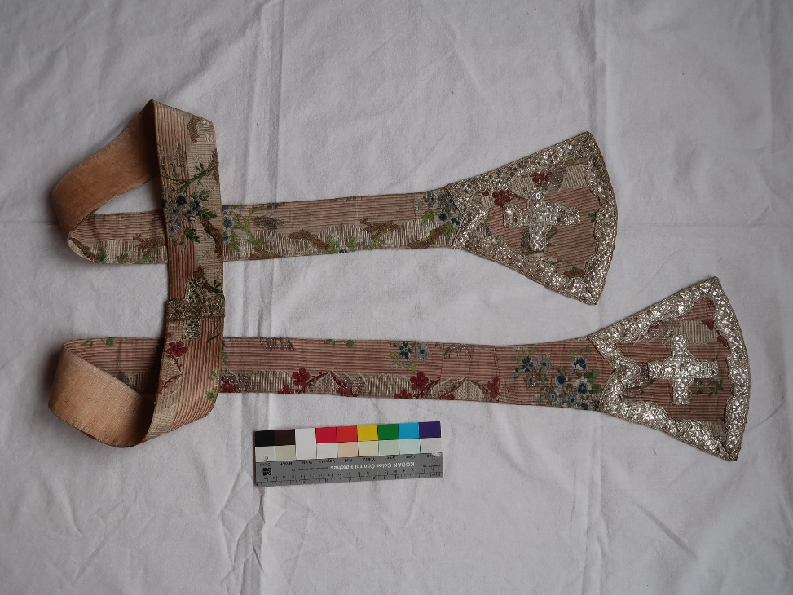
Město Březnice 2018
Městské muzeum
Ornáty 50.000,- Kč
Podpora restaurování ornátů uložených v městském Muzeu Březnice.

Slide 8
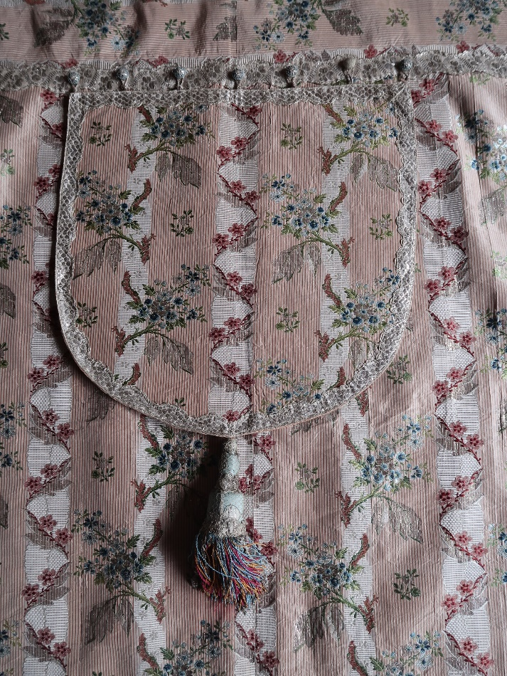
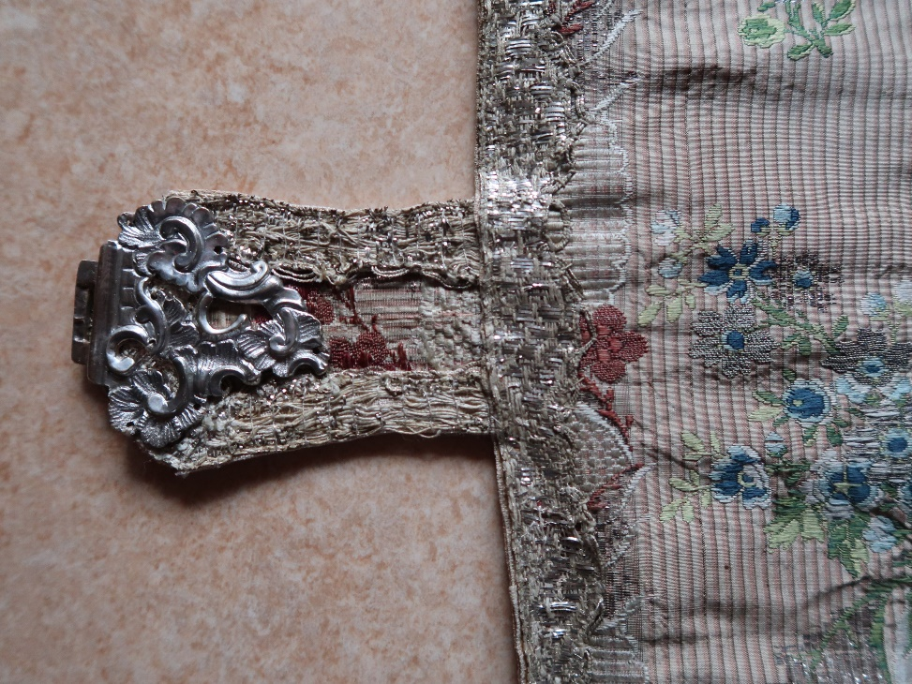
Městské muzeum
Ornáty detail
Ornáty detail

Slide 9
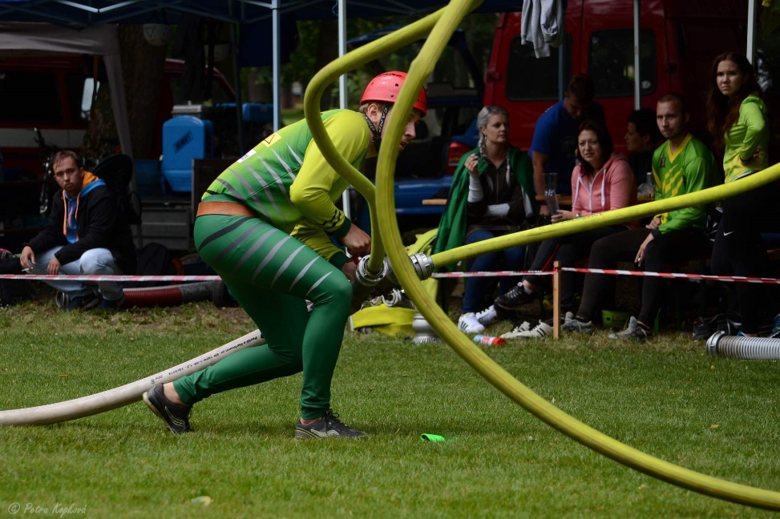
Sbor dobrovolných hasičů 10.000,- Kč
„Svorná mysl, svorný duch, svornosti požehná bůh!“
SDH Březnice
Finanční podpora sportovního hasičského týmu.
Ke svému úspěšnému působení potřebují družstva mnoho výstroje a vybavení.
Pořízení dresů, sady savic, popř. sady sportovních hadic.

Slide 10
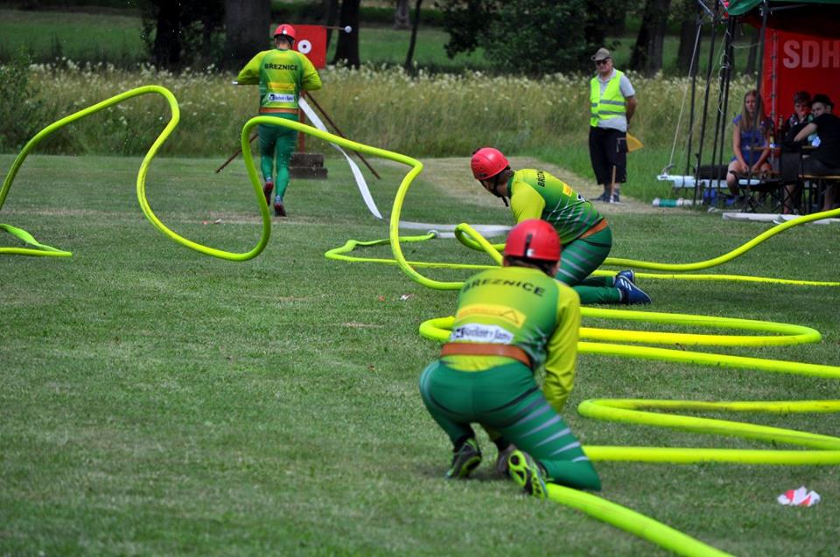
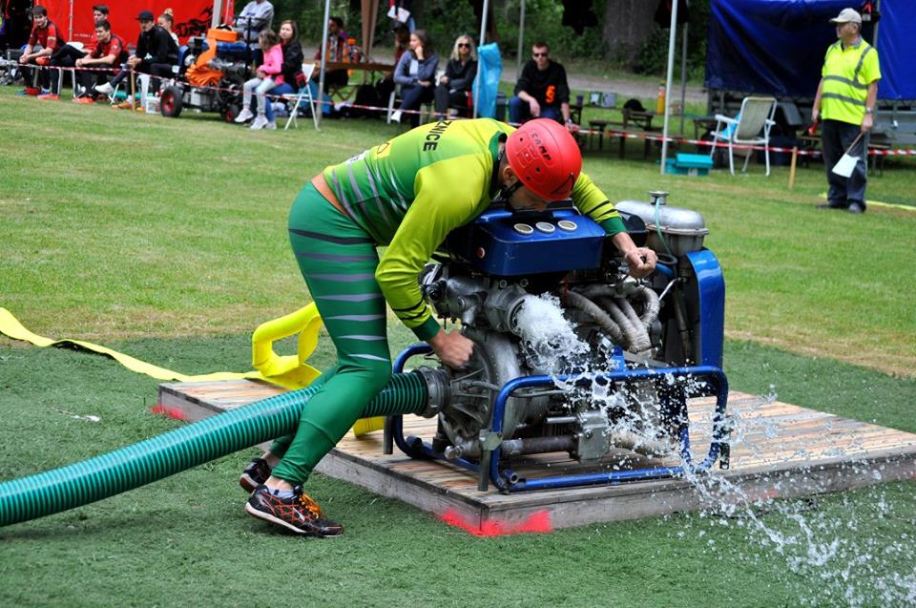
Sbor dobrovolných hasičů
V akci
Výstroj a vybavení

Slide 11
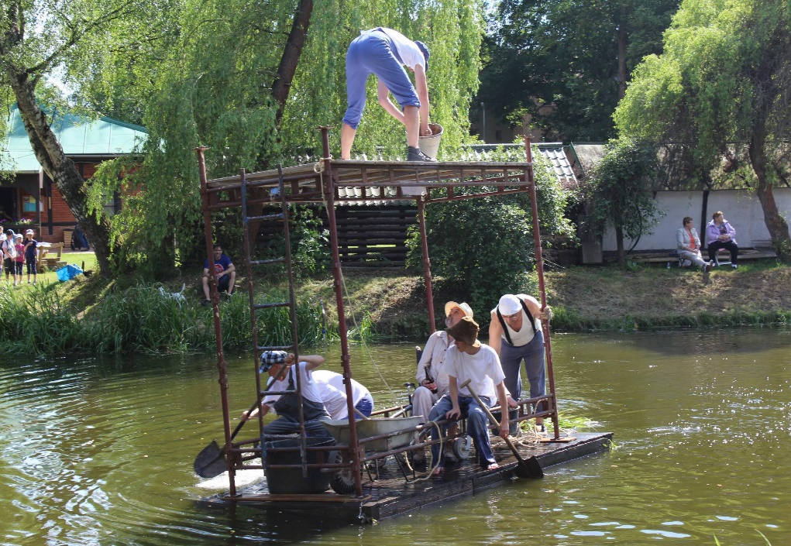
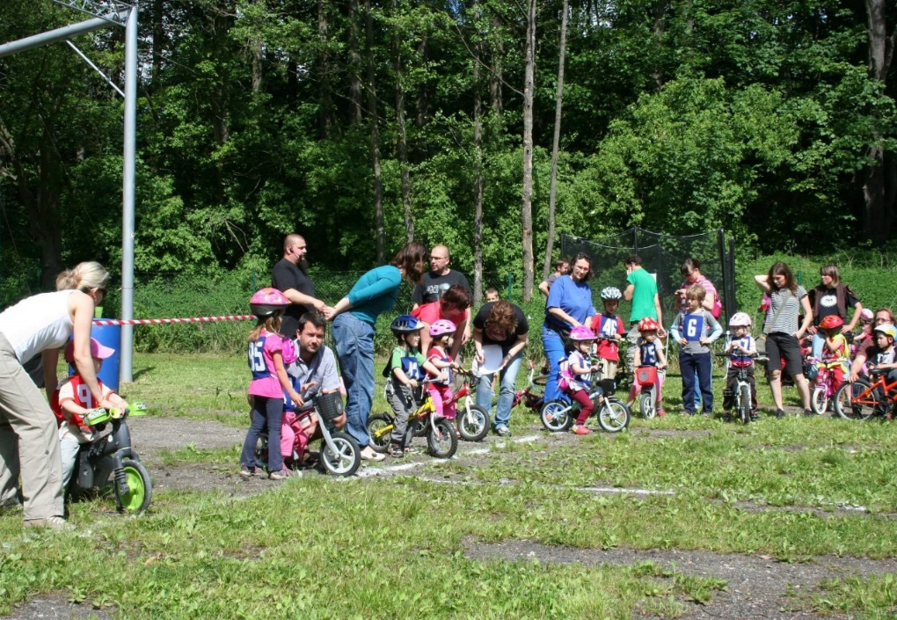
KULTURNÍ GANG BŘEZNICE 15.000,- Kč
Neckiáda, Rockfest, Punkovice, Rodinné akce, Kola, Soutěže

Slide 12
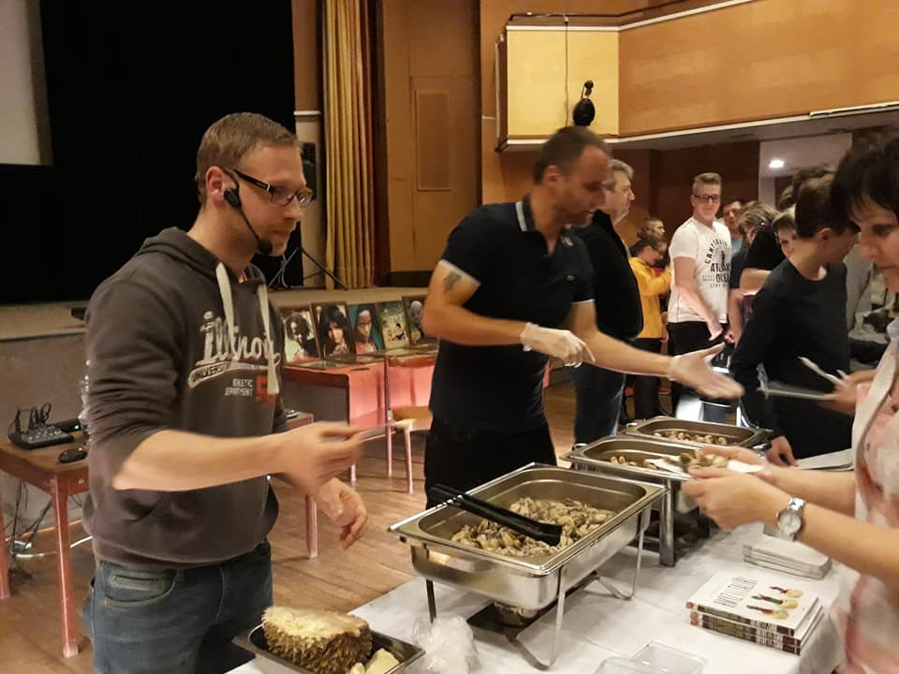
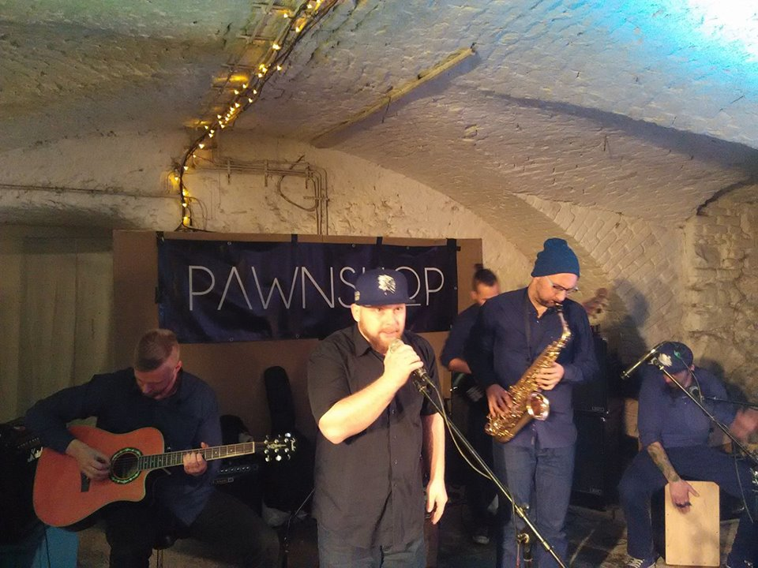
Neckiáda, Rockfest, Punkovice, Rodinné akce, Kola, Soutěže
Exotická kuchyně
Sklep

Slide 13

Letní zámecký bál 8-2017 na březnickém zámku 25.000,- Kč

Slide 14
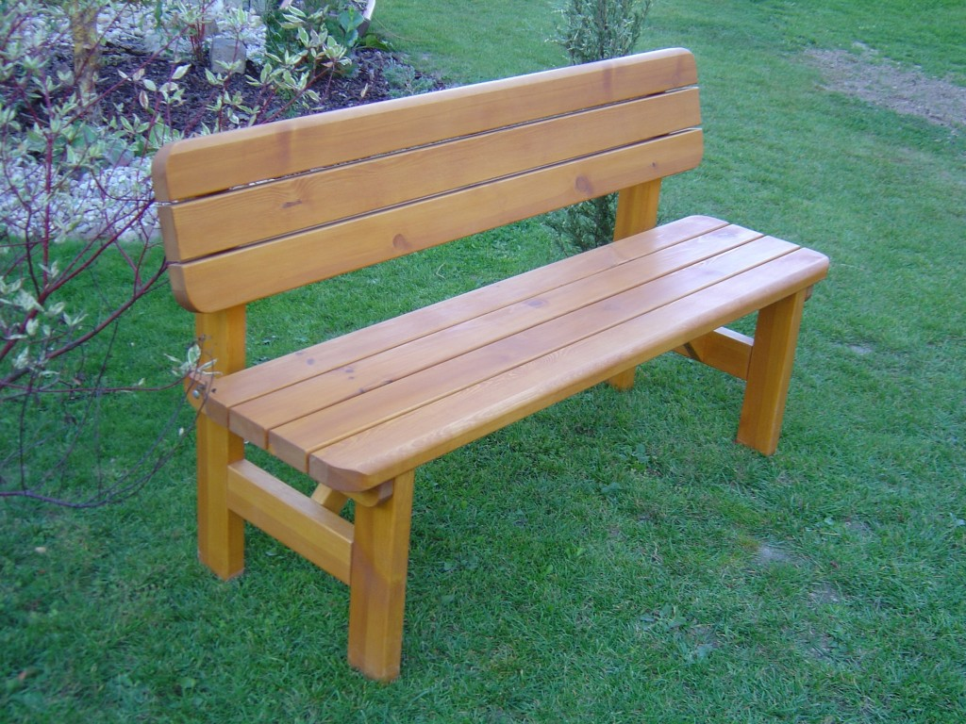
SK Březnice
Žádost
Dřevěné lavičky
Dřevěné lavičky, které by byly umístěny v dětském koutku na stadionu v Březnici.

Slide 15
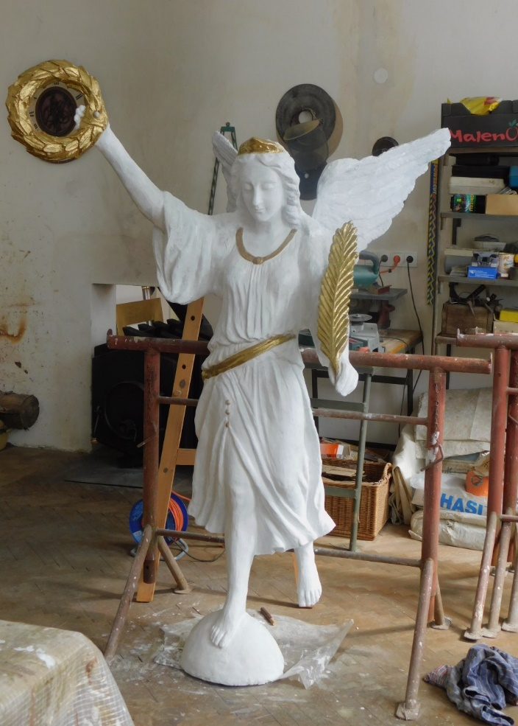
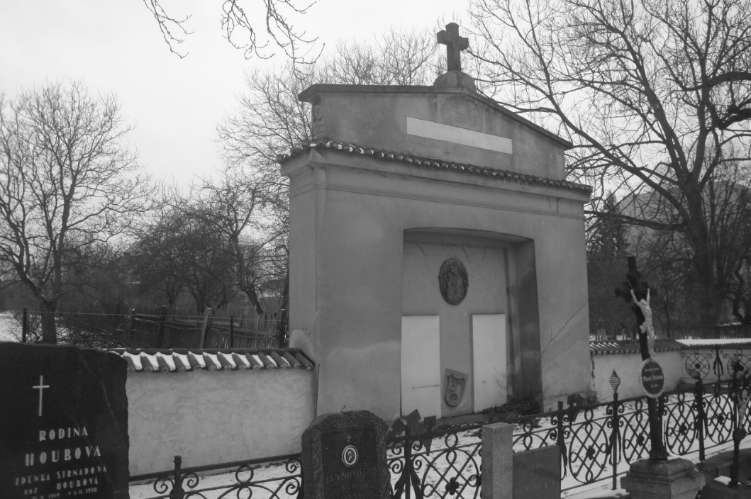
Úprava pietního místa pro padlé březnické občany za I. svět. války
Pálffyovská hrobka na březnickém hřbitově
Socha anděla

Slide 16
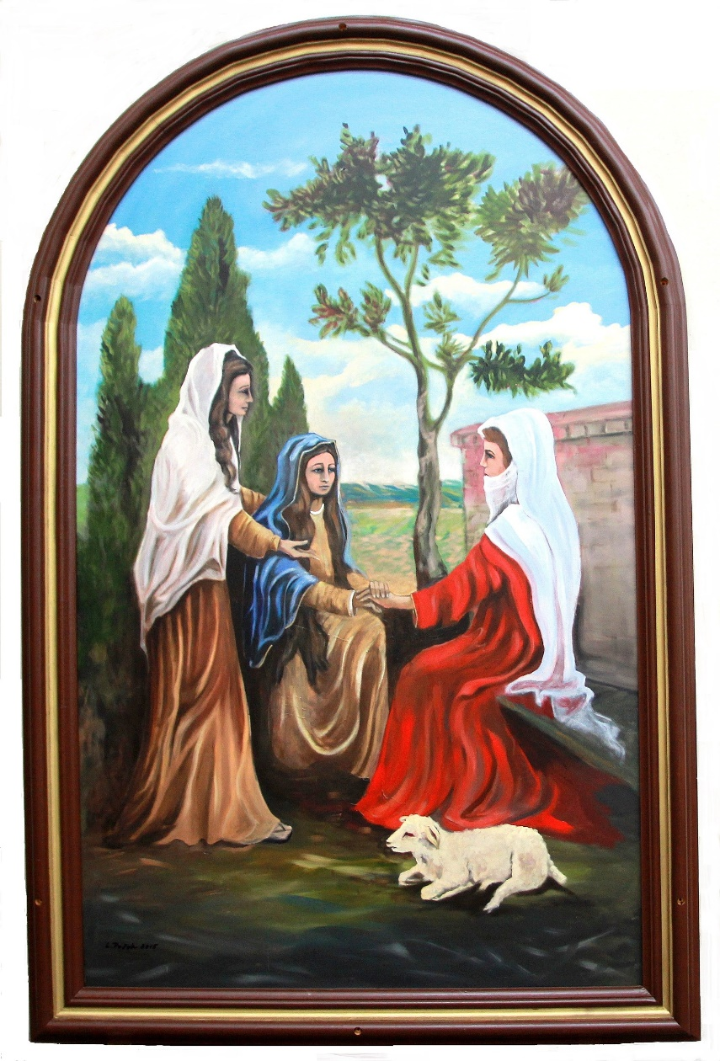
Opravy a obrazy pro poutní kapličky: celková částka: cca 700.000,- Kč
Úspěšný projekt poutních kapliček se stal velkou radostí mnoha našich dárců i občanů celého regionu.

Slide 17
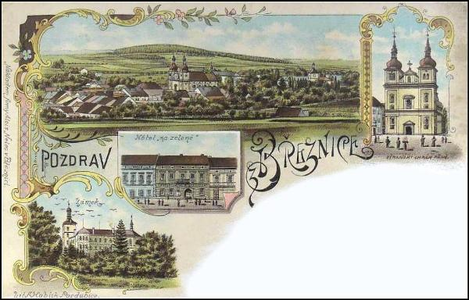
Děkujeme všem dárcům, kteří podporují Březnici

